Slide 1
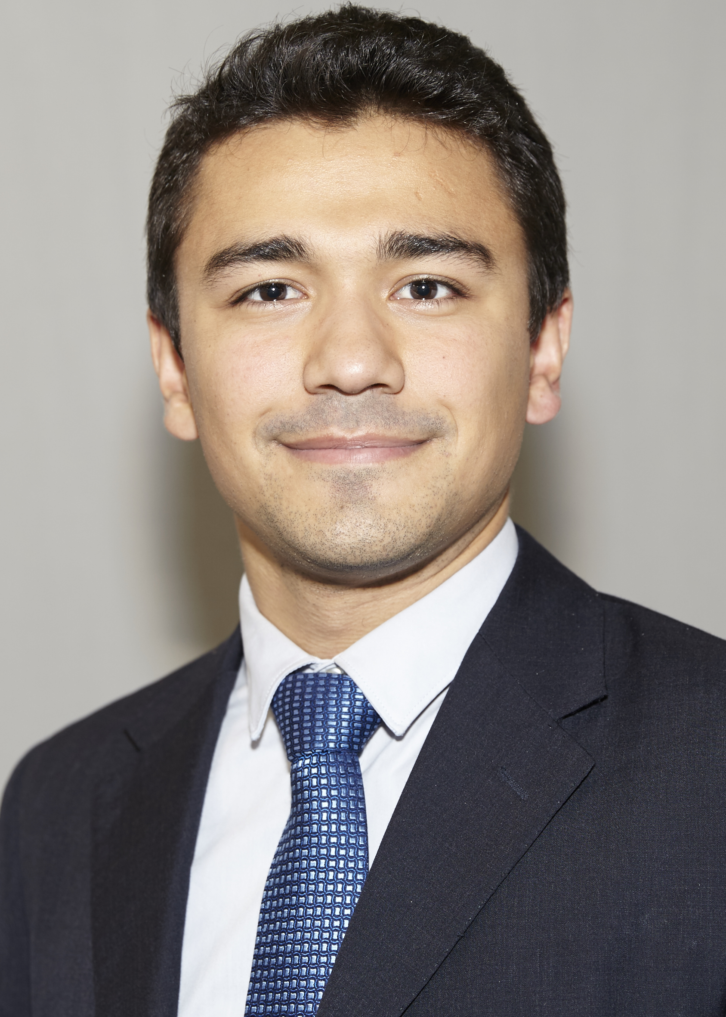

Victor PEREIRA DALDEGAN
Double Diplome UFMG-ENPC
Génie Civil et Construction
2017-2020
Brésil

Slide 2
PARCOURS
2014 - 2017
2017 - 2018
2018 - 2019
2019 - 2020
2020 - 2021
2ème année
ENPC
Stage Long
États-Unis
3ème année
ENPC
UFMG
UFMG

Slide 3
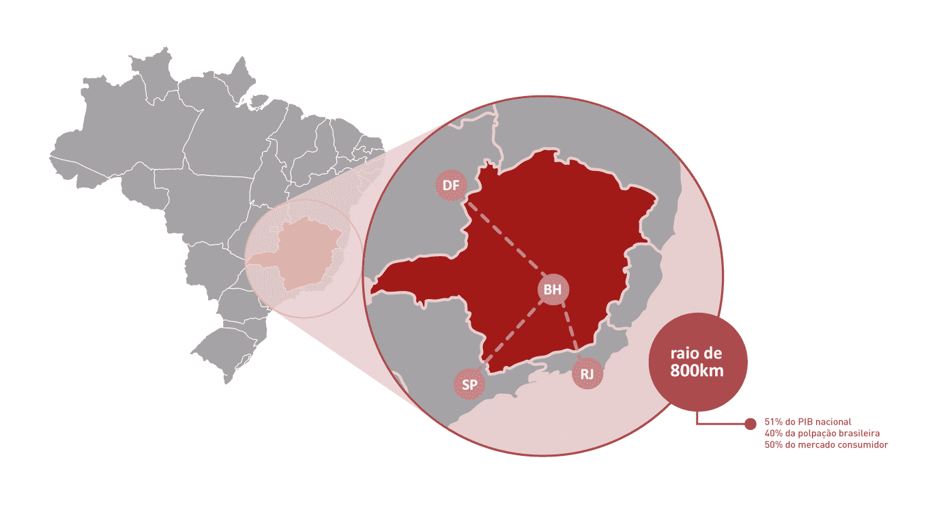
UFMG – BELO HORIZONTE

Slide 4
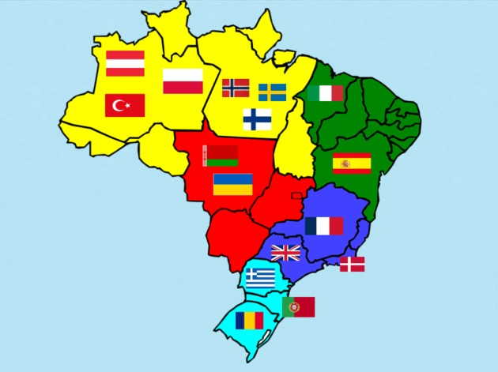
DIMENSIONS DU BRÉSIL

Slide 5
Muito obrigado!
Facebook/victordaldegan
@victordaldegan
E-mail: vpdaldegan@gmail.com

